Slide 1
PHÒNG GD&ĐT QUẬN LONG BIÊN
TRƯỜNG TIỂU HỌC ÁI MỘ A
MÔN: Địa lí
Tiết : 33 – Tuần : 33
BÀI: Khai thác khoáng sản và hải sản ở vùng biển Việt Nam
GV Thực hiện: Phạm Thúy Hồng

Slide 2
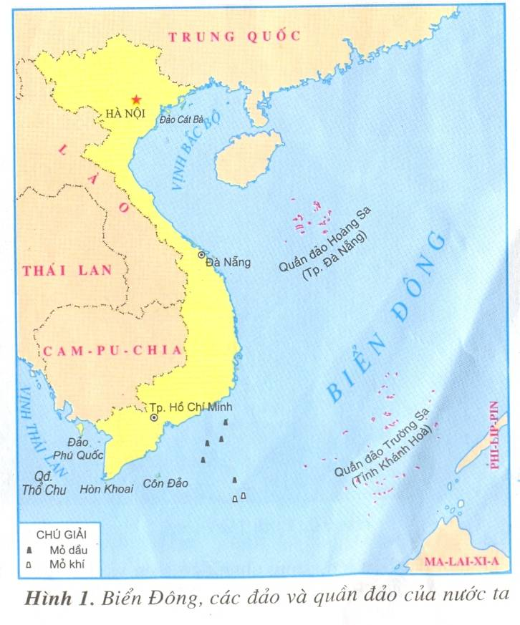

Slide 3
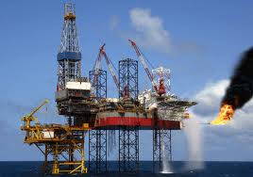
ĐỊA LÝ
KHAI THÁC KHOÁNG SẢN VÀ HẢI SẢN Ở VÙNG BIỂN VIỆT NAM
Khai thác khoáng sản:

Slide 4
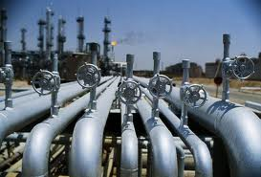
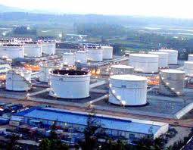
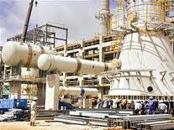

Slide 5
ĐỊA LÝ
KHAI THÁC KHOÁNG SẢN VÀ HẢI SẢN Ở VÙNG BIỂN VIỆT NAM
- Dầu khí ở nước ta khai thác như thế nào?
- Nước ta đã khai thác được hơn một triệu tấn dầu và hàng tỉ mét khối khí.
- Khai thác ở nước ta dầu khí được dùng để làm gì?
- Khai thác dầu khí để phục vụ nhu cầu trong nước và xuất khẩu.

Slide 6
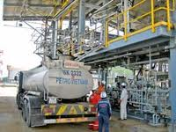
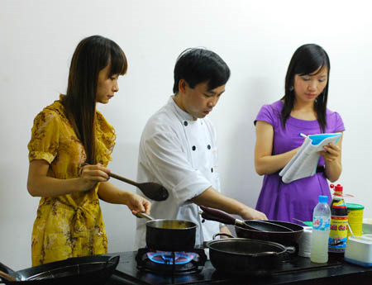
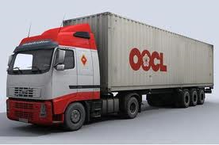

Slide 7
1. Ngoài dầu khí, nước ta khai thác được gì nữa?
2. Khai thác nó được dùng để làm gì? Nêu ví dụ cụ thể.
SGK trang 152

Slide 8
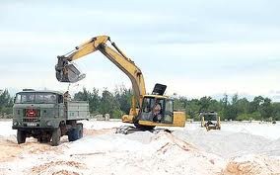

Slide 9
1. Ngoài dầu khí, nước ta khai thác được gì nữa?
- Nước ta đã khai thác được cát trắng và muối.
2. Khai thác nó được ứng dụng để làm gì? Nêu ví dụ cụ thể.
- Khai thác cát trắng để phục vụ nhu cầu trong nước và xuất khẩu.
+ Cát trắng làm nguyên liệu cho công nghiệp thủy tinh.
+ Muối làm muối Iốt, ướp cá, …

Slide 10
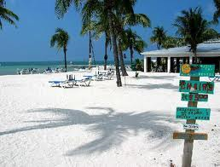
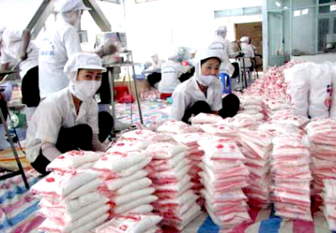

Slide 12
Nước ta khai thác dầu khí ở vùng biển phía Nam. Dầu khí là mặt hàng xuất khẩu có giá trị, là nguyên liệu để sản xuất điện và là nguyên liệu tạo ra các sản phẩm khác.

Slide 13
Địa lý
KHAI THÁC HẢI SẢN Ở VÙNG BIỂN VIỆT NAM
1) Nêu những dẫn chứng cho thấy việc đánh bắt hải sản ở vùng biển nước ta rất phong phú?
2) Việc đánh bắt hải sản ở vùng biển nước ta từ đâu đến đâu?

Slide 14
1) Hãy nêu những dẫn chứng cho thấy việc đánh bắt hải sản ở vùng biển nước ta rất phong phú?
- Có tới hàng nghìn loài cá. Cá nổi tiếng như: cá chim, cá thu, cá nụ, cá hồng, cá song, … - Có hàng chục loại tôm: Tôm hùm, tôm he, … - Hải sản quý: hải sâm, bào ngư, đồi mồi, sò huyết, ốc hương, …
2) Hoạt động đánh bắt hải sản ở vùng biển nước ta từ đâu đến đâu?
- Hoạt động đánh bắt hải sản diễn ra khắp vùng biển từ Bắc chí Nam. Nhất là các tỉnh ven biển từ Quảng Ngãi đến Kiên Giang.

Slide 15
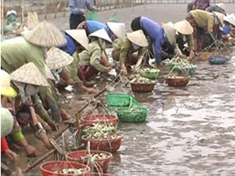
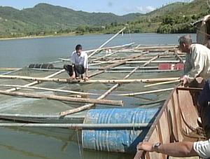
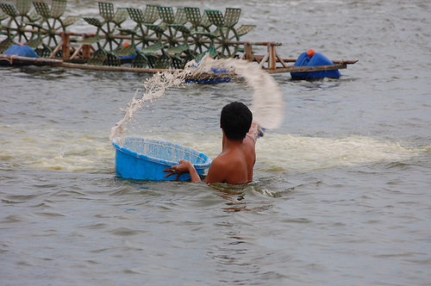
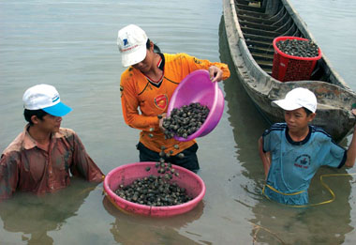
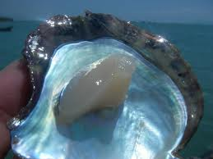
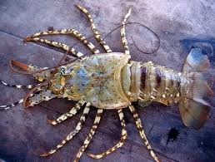
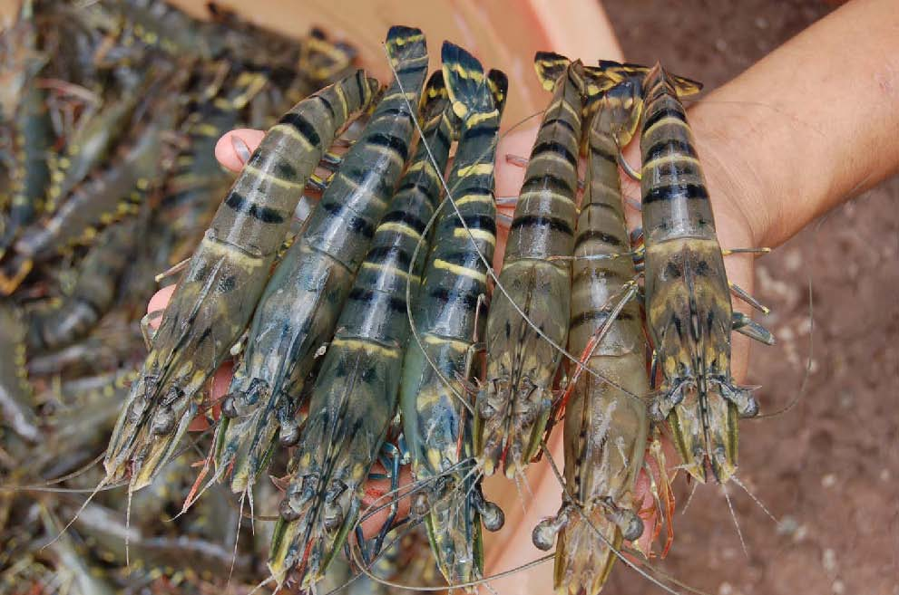
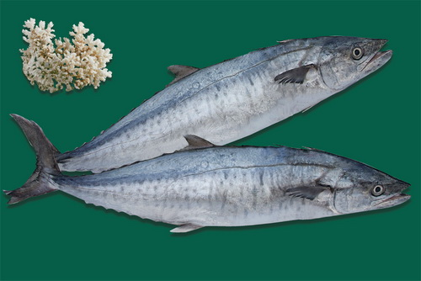

Slide 16
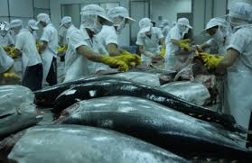
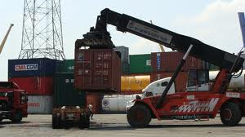
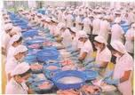
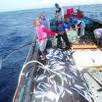
Hãy quan sát các hình dưới đây, nêu thứ tự các công việc từ đánh bắt cá đến tiêu thụ sản phẩm.
a) Chuyên chở sản phẩm
b) Chế biến cá đông lạnh
c) Đưa sản phẩm lên tàu xuất khẩu
d) Đóng gói cá đã chế biến
đ) Khai thác cá biển

Slide 17
a) Chuyên chở sản phẩm
b) Chế biến cá đông lạnh
c) Đưa sản phẩm lên tàu xuất khẩu
d) Đóng gói cá đã chế biến
đ) Khai thác cá biển
Thứ tự từ đánh bắt để xuất khẩu hải sản:

Slide 18
a) Chuyên chở sản phẩm
b) Chế biến cá đông lạnh
c) Đưa sản phẩm lên tàu xuất khẩu
d) Đóng gói cá đã chế biến
đ) Khai thác cá biển
Thứ tự từ đánh bắt để xuất khẩu hải sản:

Slide 19
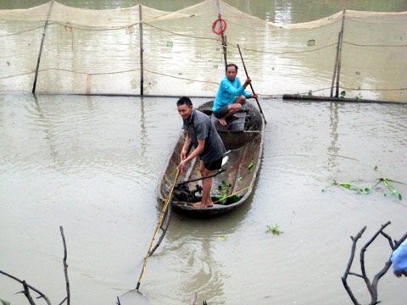
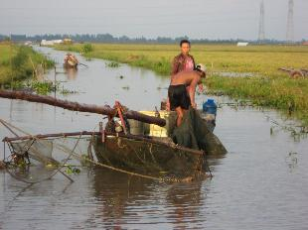

Slide 20
Vùng biển nước ta có nhiều hải sản quý. Ngành đánh bắt và nuôi trồng thủy sản phát triển khắp các vùng biển. Nơi đánh bắt nhiều hải sản nhất là các tỉnh ven biển từ Quảng Ngãi tới Kiên Giang.

Slide 21
Nước ta khai thác dầu khí ở vùng biển phía Nam. Dầu khí là mặt hàng xuất khẩu có giá trị, là nguyên liệu để sản xuất điện và là nguyên liệu tạo ra các sản phẩm khác.
Vùng biển nước ta có nhiều hải sản quý. Ngành đánh bắt và nuôi trồng thủy sản phát triển khắp các vùng biển. Nơi đánh bắt nhiều hải sản nhất là các tỉnh ven biển từ Quảng Ngãi tới Kiên Giang.

Slide 22
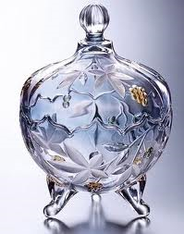
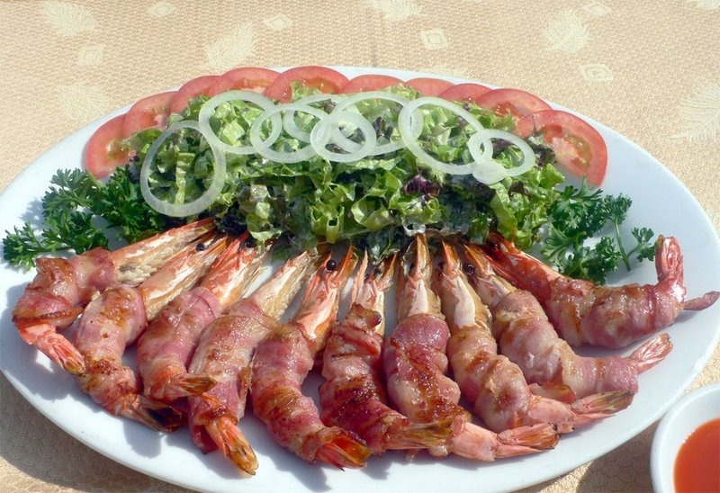
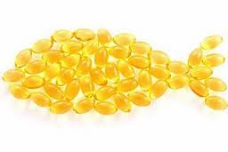
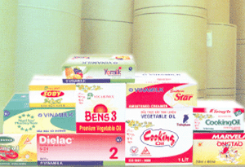
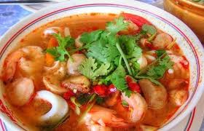
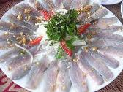

Slide 23
TRÒ CHƠI
1
B
B
I
E
N
2
K
I
I
E
N
G
I
A
N
G
3
C
A
N
K
I
E
E
T
N
M
4
N
A
Đ
A
N
H
B
A
T
B
5
Q
U
A
A
N
G
N
G
A
I
6
C
A
M
A
C
U
7
Nước ta được mệnh danh là “Rừng vàng ………..”
6. Nhà máy lọc dầu Dung Quất thuộc tỉnh nào ở nước ta?
5. Ngành ……… và nuôi trồng hải sản phát triển khắp các vùng biển.
7. Nhà máy khí điện đạm ở miền nam nước ta thuộc tỉnh nào?
4. Nước ta đang khai thác dầu khí ở vùng biển phía ……….
3. Do đánh bắt bừa bãi nên nhiều vùng biển ven bờ đã có nguy cơ gì?
2. Nơi đánh bắt nhiều hải sản nhất là các tỉnh ven biển từ Quảng Ngãi tới ……………….
1. Khai thác hải sản chủ yếu ở đâu?

